Slide 1

利用可能性バイアス
「思い込み」が判断を狂わせる
— 利用可能性バイアスと医療安全
全スタッフ向け勉強会スライド（10分）
参考文献
2026-03-29 · AI（Claude）作成・主な出典は原典で確認

Slide 2
最近こんなことありませんか？
「先週ノロウイルスの患者さんが続いた後、今日も嘔吐の患者さんが来たら...つい "またノロかな" って思いませんか ？ 」
誰にでも起こる「思い込み」の正体を知りまし ょ う
1015名の医師を対象にした最新研究が、この「思い込み」の影響を数字で示しま し た

Slide 3
今日のゴール
この勉強会の後、あなたは以下ができるようになります:
1. 説明できる: 「利用可能性バイアス」が何かをざっくり説明で き る
2. 気づける: 自分の仕事の中で「思い込み」が起きやすい場面を1つ挙げら れ る
3. やってみる: 明日から使える「思い込み防止」のコツを1つ実践で き る

Slide 4
私たちの脳は「ショートカット」が大好き
人間の脳には2つのモードがある:
速い脳（直感モード）: パッと判断する。普段はこちらが大 活 躍
遅い脳（じっくりモード）: よく考えて判断する。時間とエネルギーが 必 要
忙しい医療現場では「速い脳」に頼りがち → これ自体は悪いことでは な い
ただし「速い脳」には 思い込みのクセ（＝認知バイアス） が あ る

Slide 5
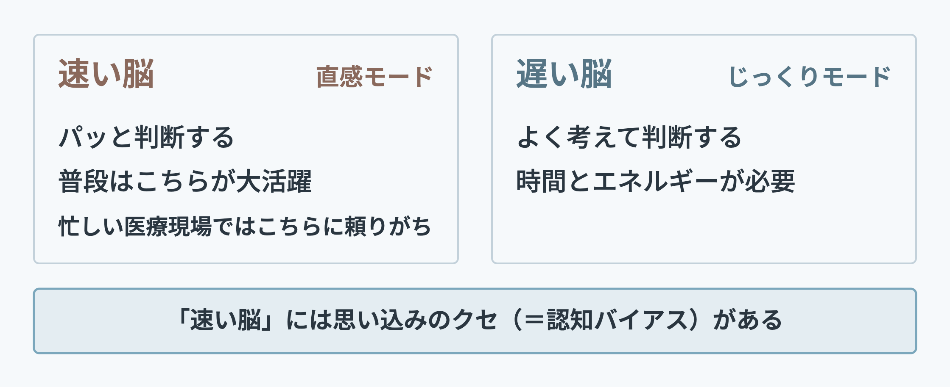
速い脳と遅い脳

Slide 6
利用可能性バイアスってなに？
ひとことで言うと: 「最近見たもの ・印象に残ったもの」を、実際よりも多いと思い込む こ と
日常の例:
飛行機事故のニュースを見た直後 → 飛行機が怖くなる（実際は車の方が危 険 ）
最近テレビで食中毒の報道 → いつもより食品の鮮度が気に な る
医療現場の例:
先週インフルエンザを5人診た → 今週も似た症状はインフルエンザだと思いや す い
前回の夜勤で転倒事故があった → 今日は転倒にだけ注意が 向 く

Slide 7
最新研究が示した結果
BMJ Quality & Safety（2026年2月）の研究
対象: 世界の医師1015名
わかったこと:
発見 | 意味
直近7日以内に同じ病気の患者を診た医師は誤診率が有意に上昇 | 最近の経験が判断を歪める
経験年数の影響は一様ではない（専門医では10年以上で誤診が少なかった） | 経験の年数だけでなく、専門性やフィードバックが関わる
著者らは「構造化されフィードバックの豊富な経験」が重要と考察（本研究で直接測定した結果ではない） | 振り返りの習慣が大事かもしれない
ポイント: 「たくさん経験していれば大丈夫」とは限ら な い

Slide 8
医師だけの話？ — 全職種に起きる「思い込み」
看護師の場面:
最近転倒が続いたユニット → 「またこの患者さんも転ぶかも」と身体拘束の判断に 影 響
前のシフトで急変があった → 今日のバイタル変動を過剰に心配 す る
薬剤師の場面:
最近処方ミスを発見した薬剤 → その薬ばかりに注意が向き、他の薬のチェックが甘く な る
事務・管理部門の場面:
最近クレームが多かった部署 → その部署の問題ばかりが目に つ く
思い込みは全職種に起きます。だからこそチームで対策する意味がある

Slide 9
グループトーク（3分間）
近くの人と話してみましょう:
「最近、"前と同じだろう" と思って判断したことはありますか？その判断は正しかったですか ？ 」
2-3人グループで
正解 ・不正解は気にせず、「あるある」を共有しまし ょ う

Slide 10
共有タイム
グループで出た「あるある」を1-2グループから共有してもらいましょ う 。
ファシリテーターからのまとめ:
「思い込み」は能力の問題ではなく、脳の仕組みの 問 題
だから「気をつけよう」だけでは防げない → 仕組みが必要

Slide 11
まとめ
明日から使える3つのコツ
コツ | やること | 所要時間
立ち止まる | 判断する前に「本当に？前回と同じとは限らないよね」と自問する | 5秒
声に出す | 「私は○○だと思う。他の可能性は？」と同僚に一言聞く | 30秒
書き出す | 判断に迷った場面をメモしておき、後で振り返る | 1分
今週1つだけ試してみましょう。どれを選びますか？

Slide 12
まとめ
まとめと振り返り
今日のポイント:
「利用可能性バイアス」＝ 最近の経験が判断を歪める こ と
経験の年数に加えて、振り返りとフィードバックの習慣が防御策になり う る
一人で頑張るのではなく、チームで声をかけ合う文化が大事
確認: 隣の人に「利用可能性バイアスって何？」を30秒で説明してみまし ょ う

Slide 13
参考文献
Moura EC et al. (2026) "Evidence of availability bias in diagnostic reasoning following real clinical encounters: a cross-sectional survey of physicians." BMJ Quality & Safety. DOI: 10.1136/bmjqs-2025-019520
Chatterjee et al. "When caution becomes harm: Understanding the psychology of over-investigation." The American Journal of Medicine. 2026;139(2):154-160. DOI: 10.1016/j.amjmed.2025.10.013
Kahneman D. (2011) "Thinking, Fast and Slow"（邦訳: ファスト&スロー）
参考文献

